Slide 1
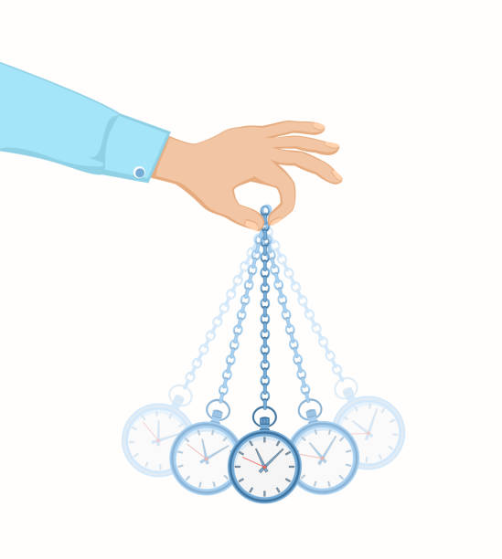
SS1：ミニ課題研究(物理分野)
『２．０秒で一往復する振り子』
徳島県立富岡西高等学校
令和6年10月30日(木)6・7限
理数科15HR

Slide 2
日程
基礎実験
10月24日
振り子作成
10月31日
レポート
5月2日

Slide 3
本日(10/24)の日程
基礎実験
10月24日
振り子の運動の特徴を調べよう。
目標
実験から仮説を立てよう。
（予備実験）

Slide 4
振り子
周期とは、、、、
物体が一往復する時間

Slide 5
振り子
小学校５年生「振り子の運動」
振り子の運動や規則性について、振り子の周期に着目し、おもりの重さや振り子の長さなどの条件を制御しながら調べた。その結果、振り子が一往復する時間は、（ ① ）などによっては変わらないが、（ ② ）にとって変わることが分かった。

Slide 6
実験方法
⑴振り子の長さを変え、周期をストップウォッチで測定する。振る角度は任意。
⑵１０往復の所要時間を測定し、周期を求める。これを５回以上を繰り返し、平均値を求める。
制御する（変化させる）条件 | 制御しない（変化させない）条件 | 測定する物質量
振り子の長さ | 質量、角度 | 周期T[秒]

Slide 7

単振り子の周期：Tを測定する
→10往復の時間を計り、10で割る
単振り子
周期T：1往復する時間
θ
重力の成分：mgsinθ
θ
重力：mg

Slide 8
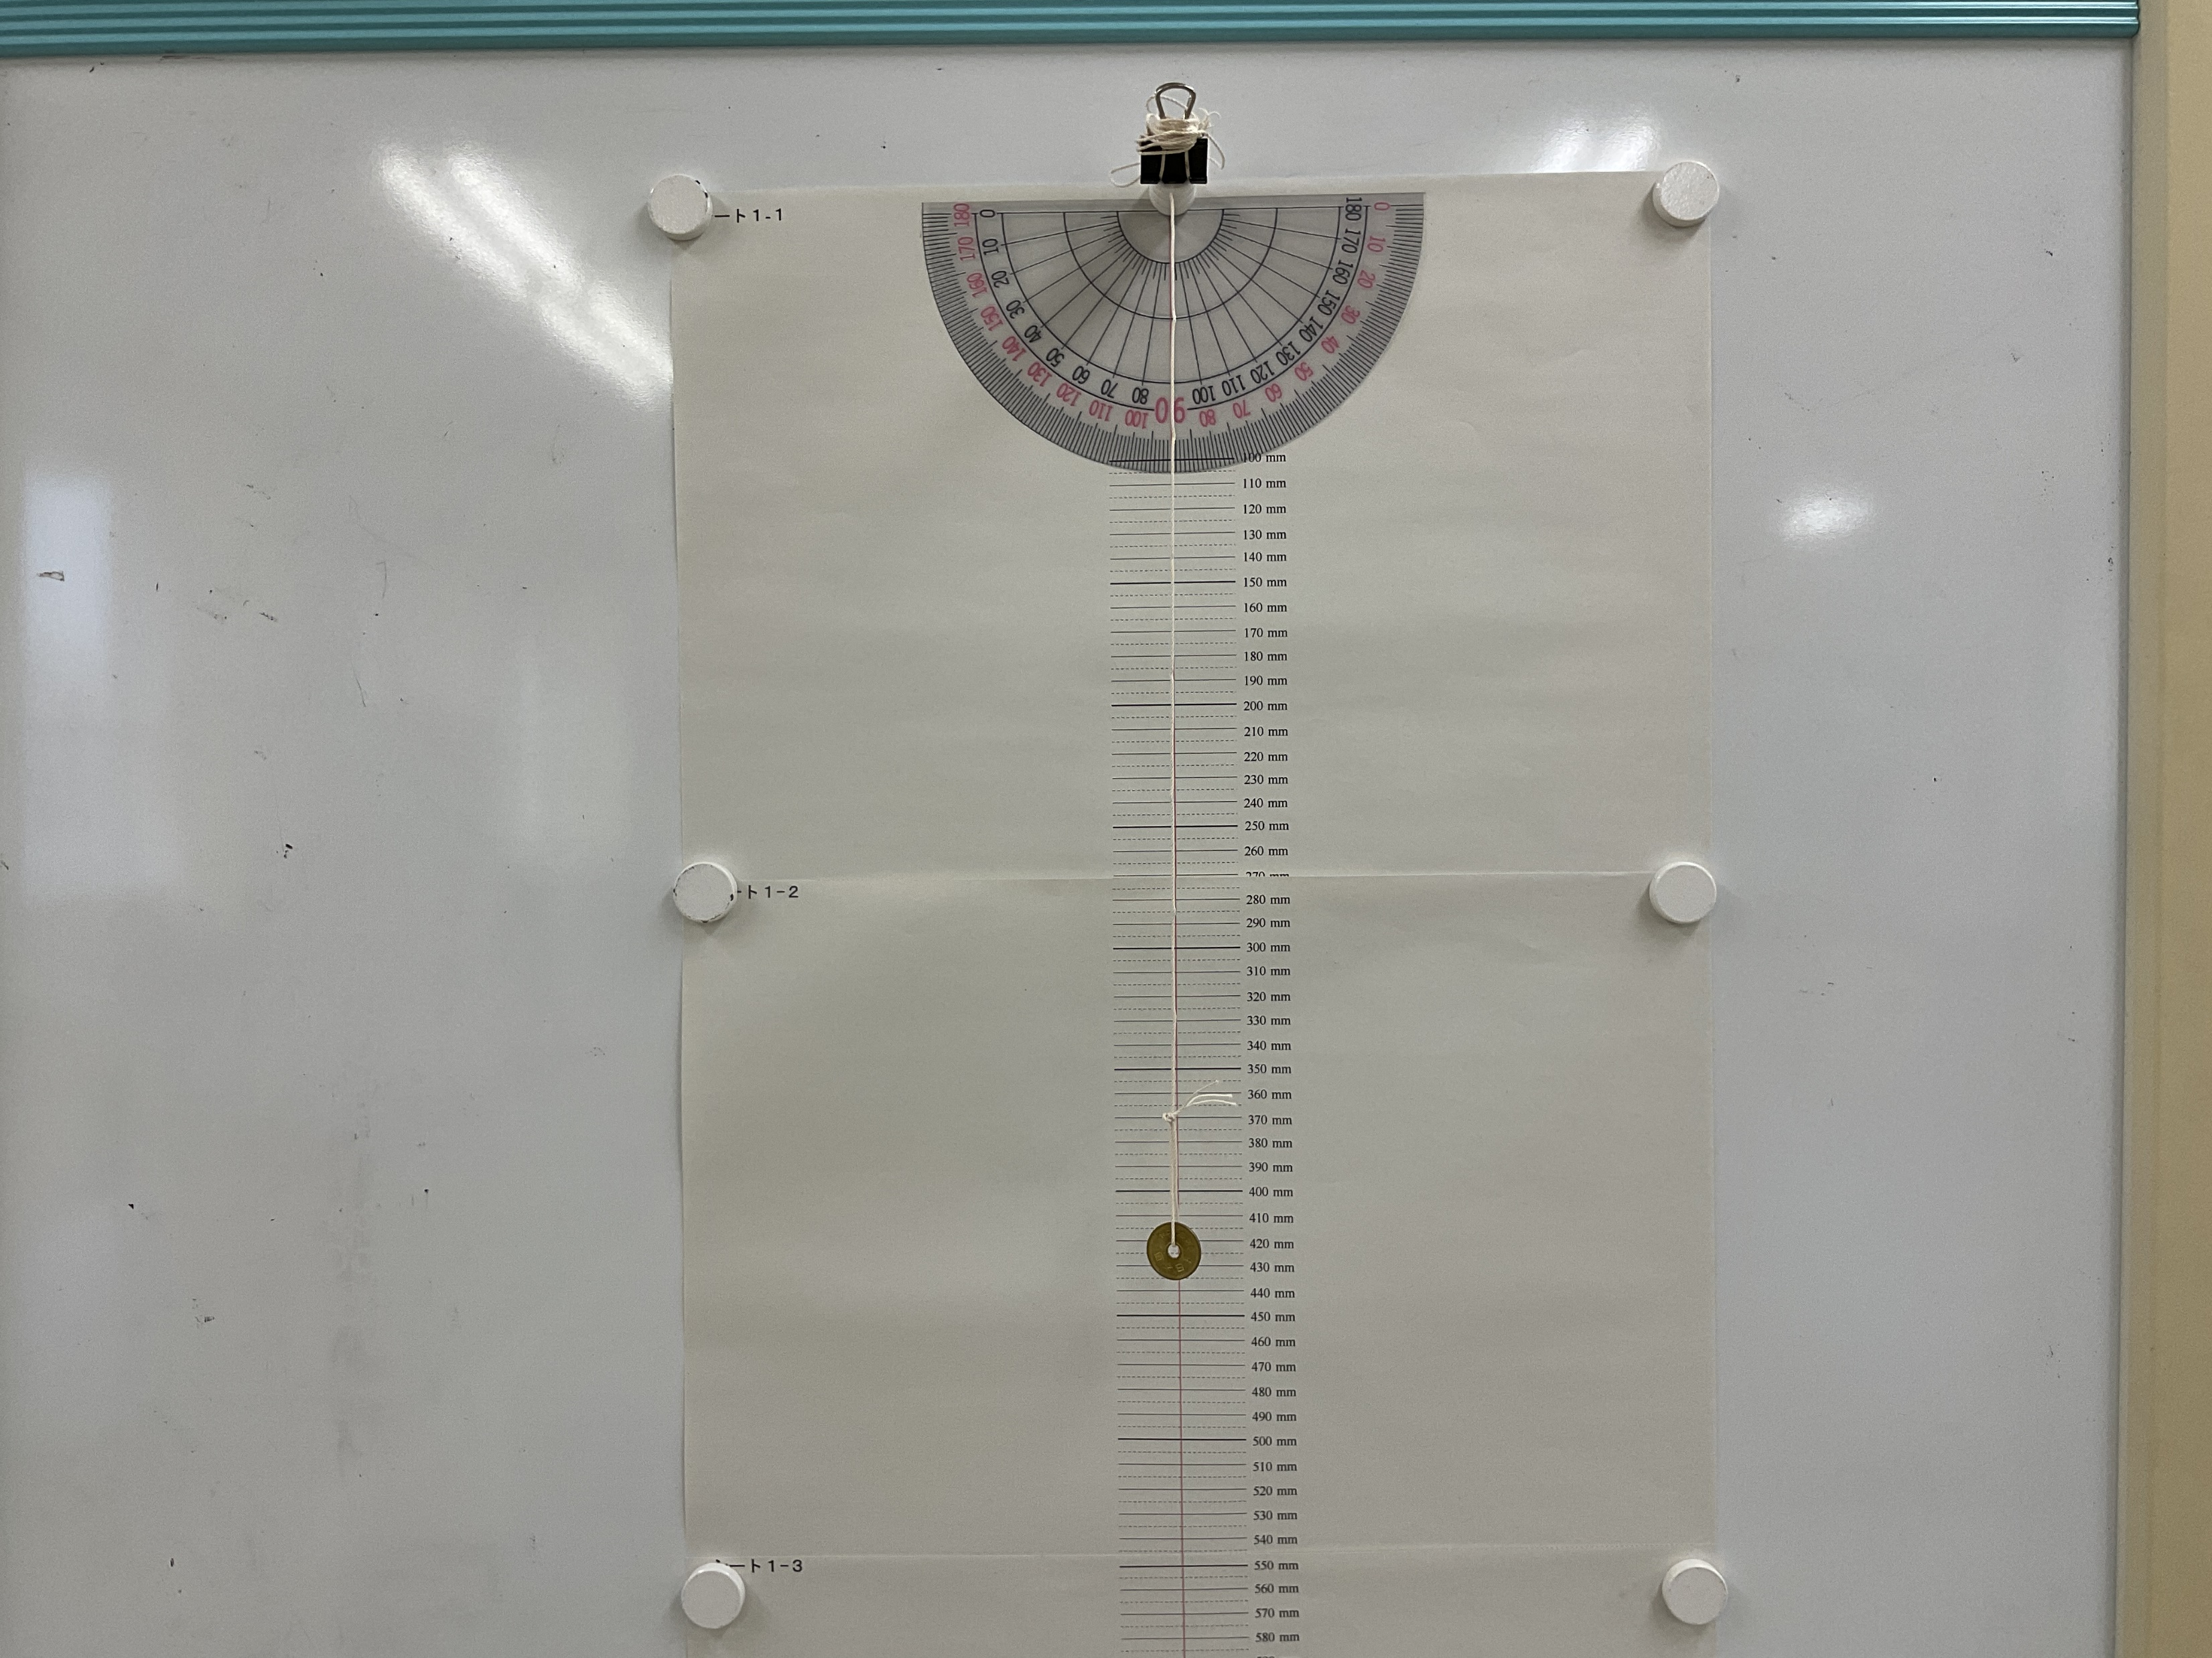
単振り子の周期：Tを測定する
→10往復の時間を計り、10で割る

Slide 9

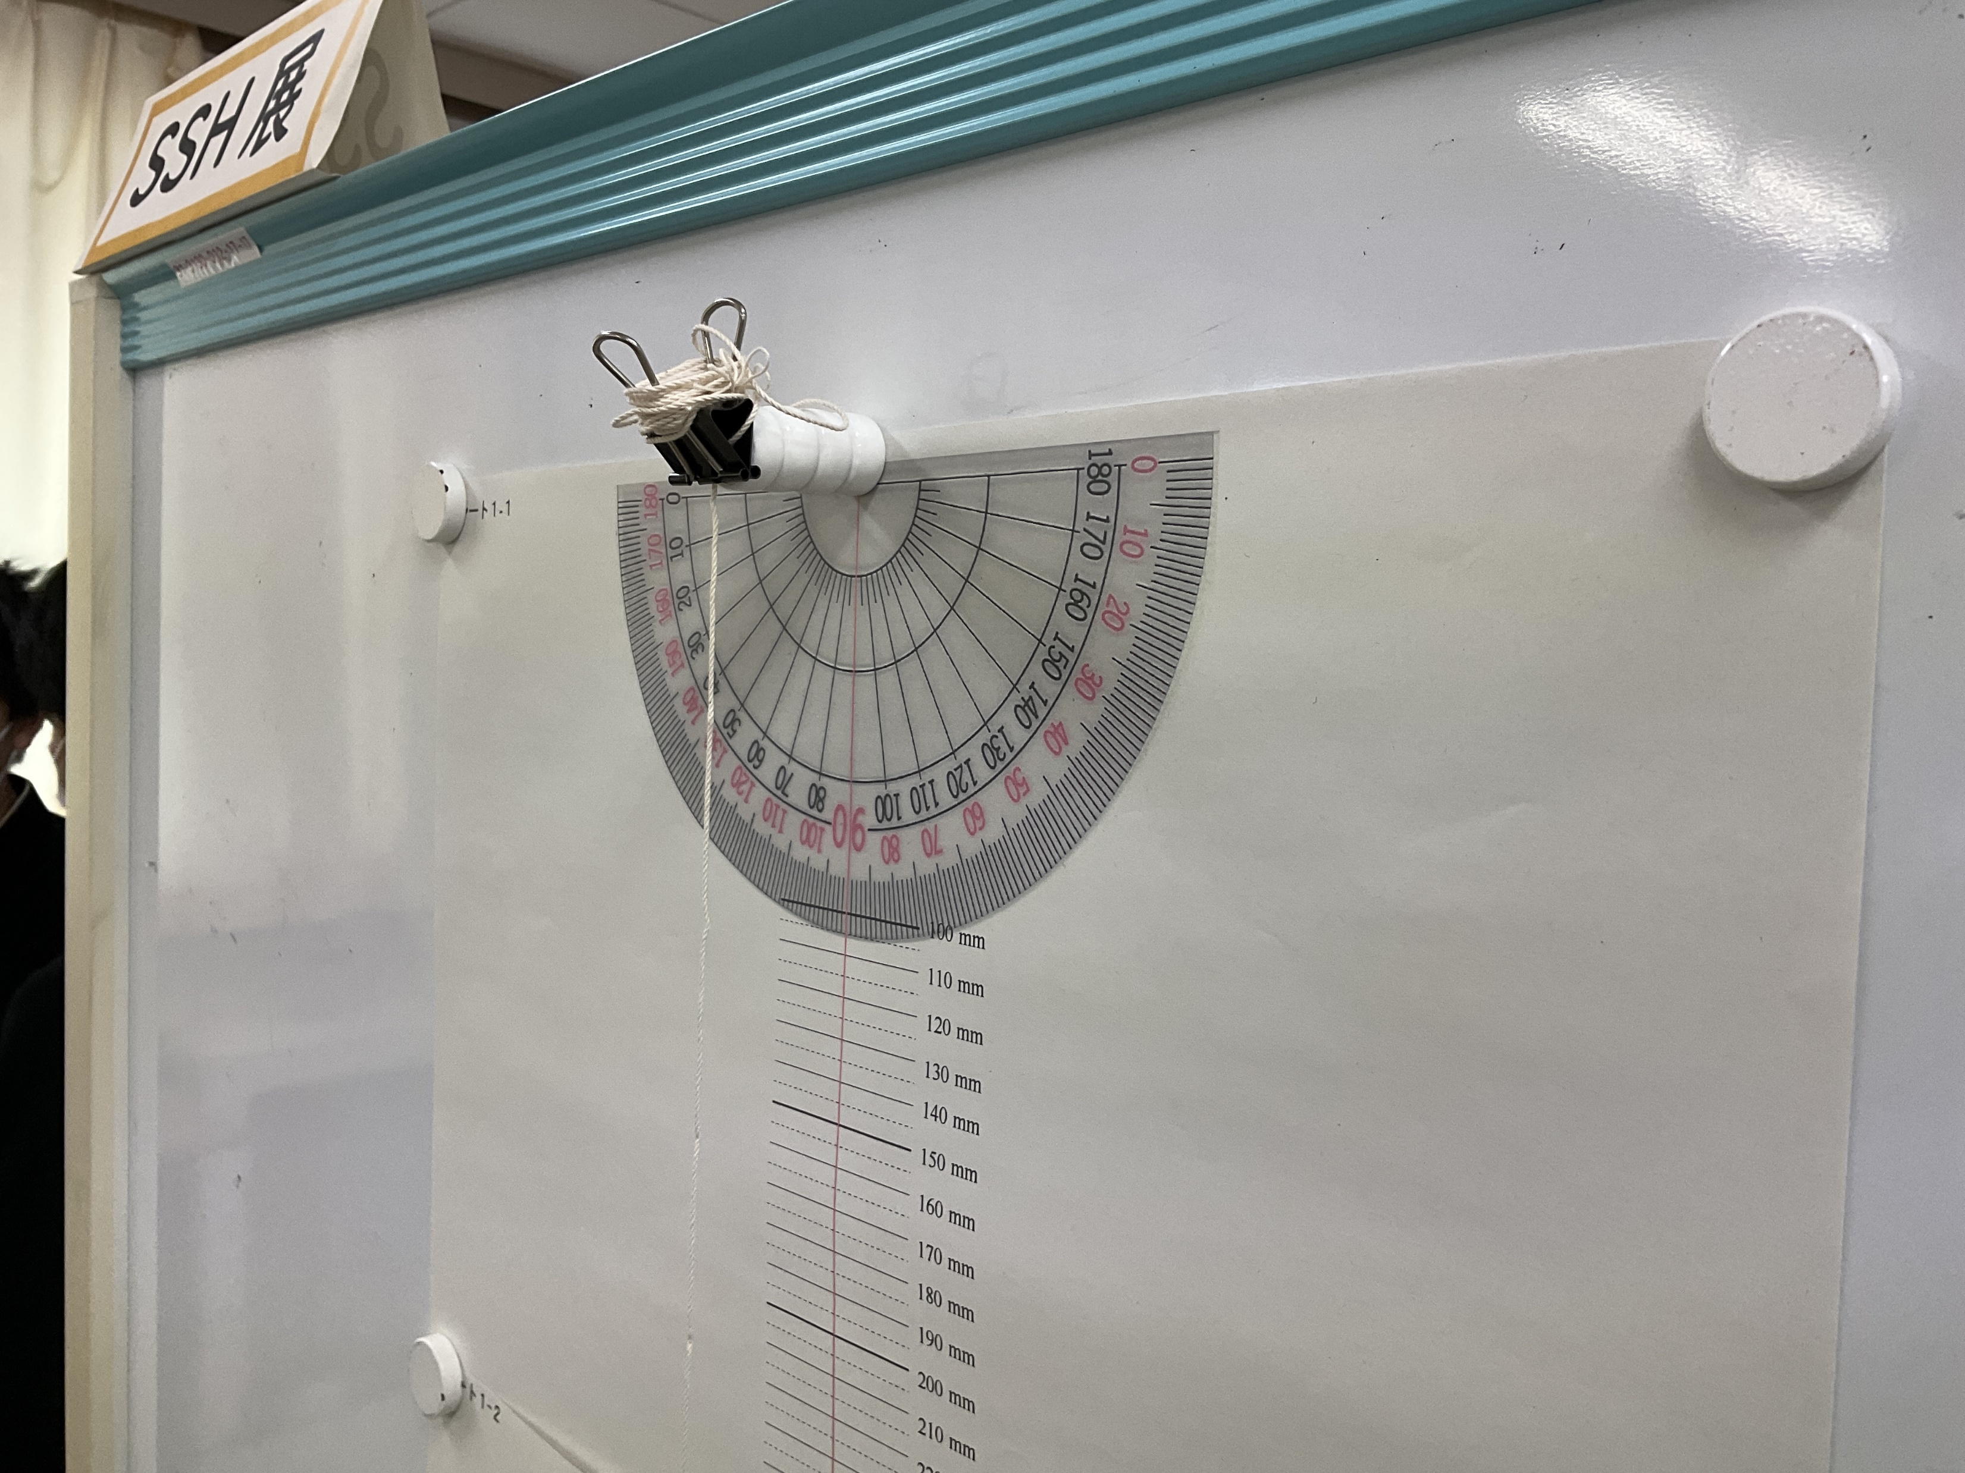
一致させる
一致させる

Slide 10
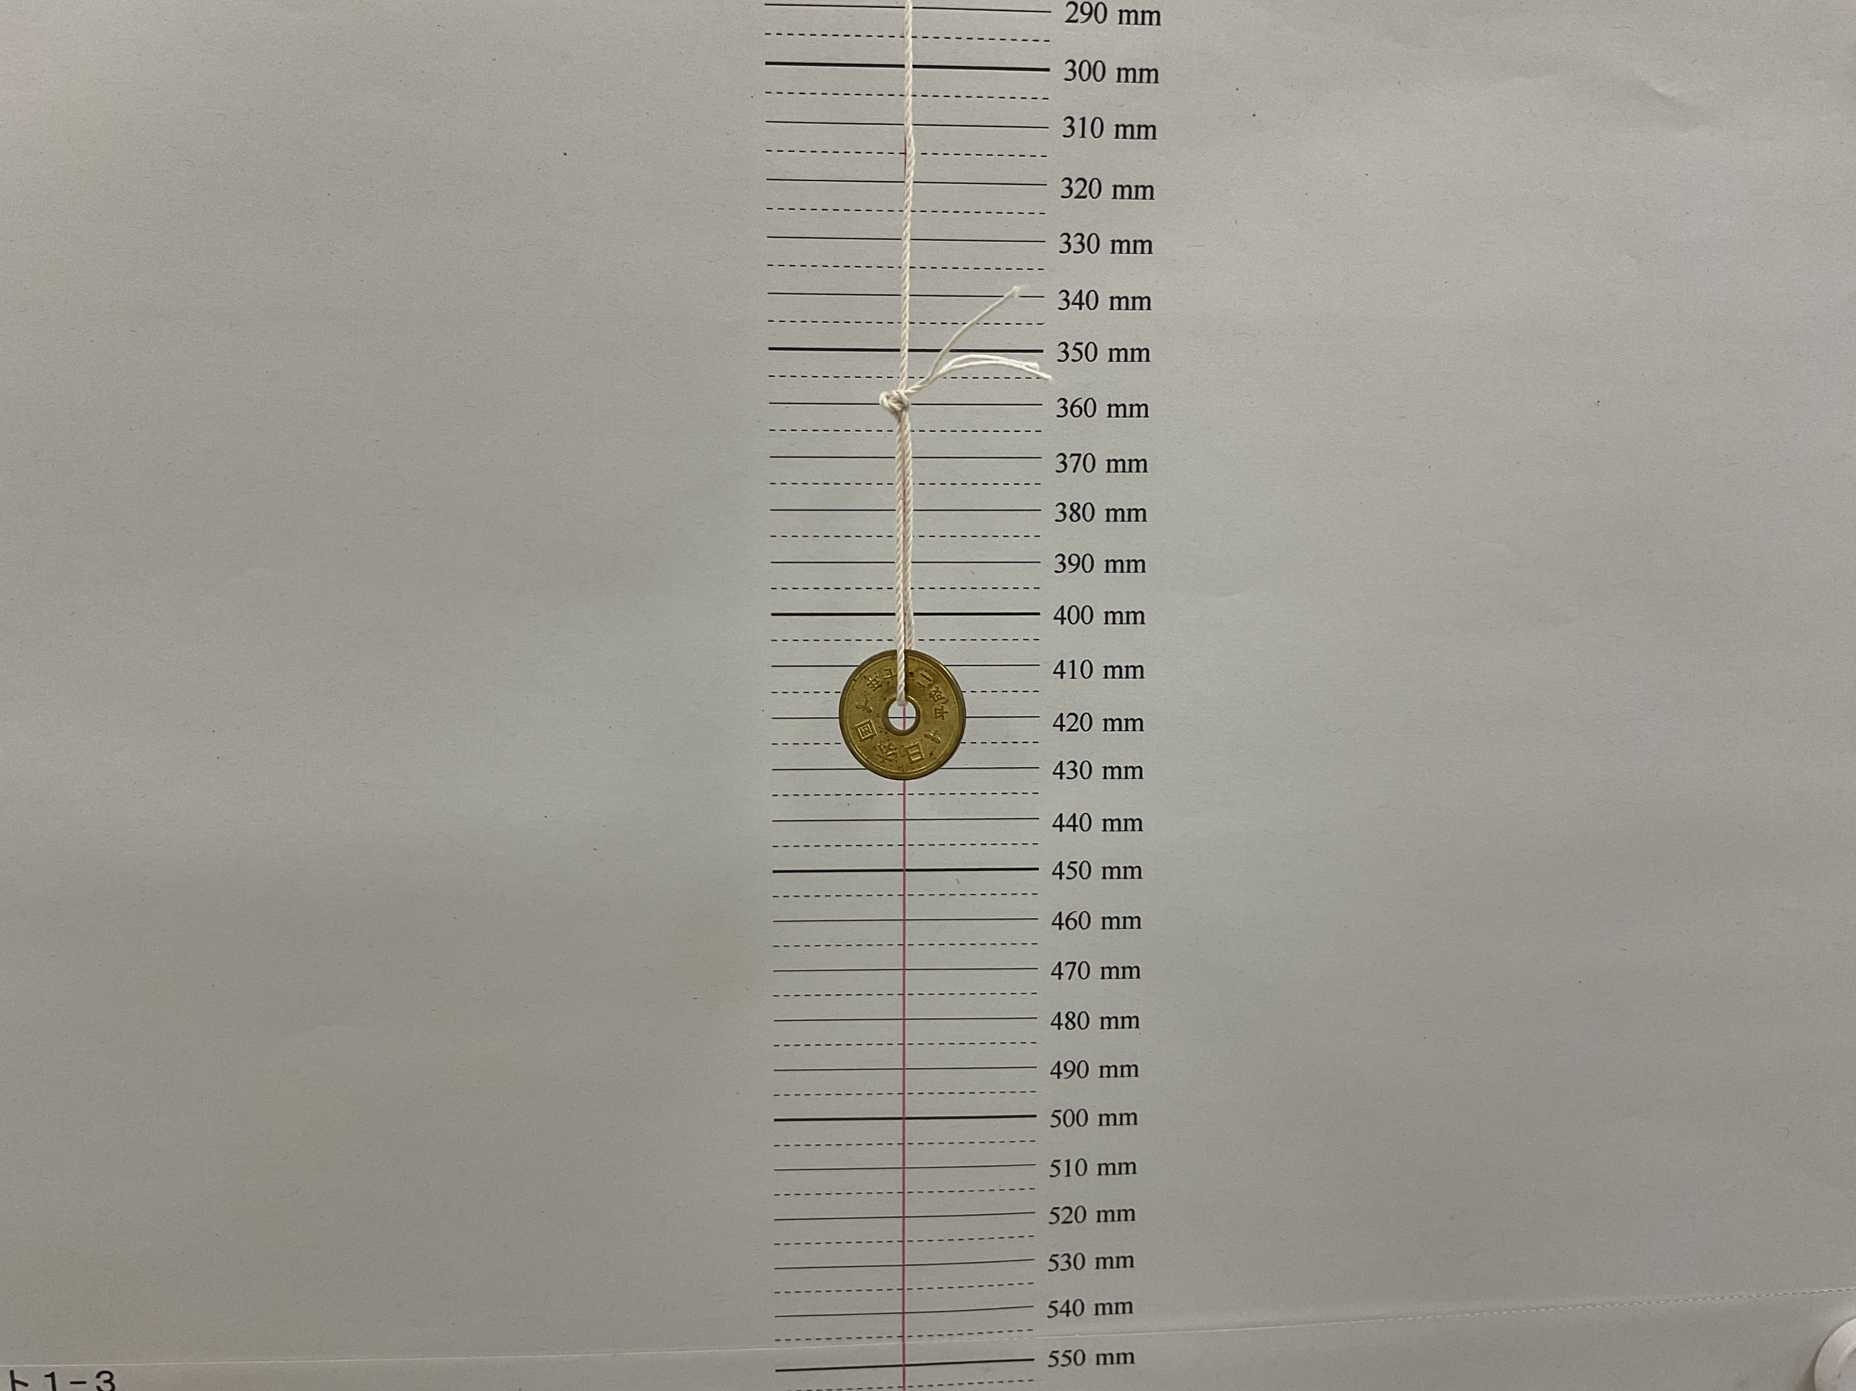

Slide 11
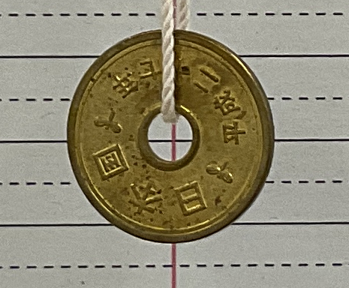
単振り子の周期：Tを測定する
→10往復の時間を計り、10で割る
1回

Slide 12
実験結果入力
Teams内の単振り子の実験ワークシートに実験値を入力する
（計測値入力シートとグラフ作成用シート）

Slide 13
考察の仕方
実験結果
実験結果で得られたことのみを書く
考察
⑴結果が予測（文献値・理論値）と異なっていた場合に，その理由と分析
⑵結果から推測・予想される事項の説明 結果で書いたことの考察

Slide 14
仮説を立てよう
実験結果をもとに4.0秒で一往復する振り子を作るには、どのような振り子の条件にすればいいかグループで仮説を立てよう。
Teams内の振り子作成シートに入力しよう。

Slide 15
本日(10/31)の日程
振り子作成
10月31日
前回の基礎実験から仮説を立て
周期が2.0秒の振り子を作成しよう
目標
仮説を検証しよう。

Slide 16
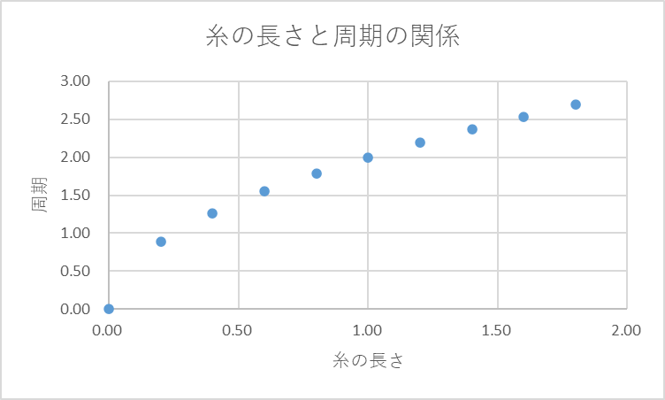
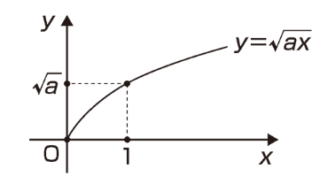
前回の振り返り

Slide 17
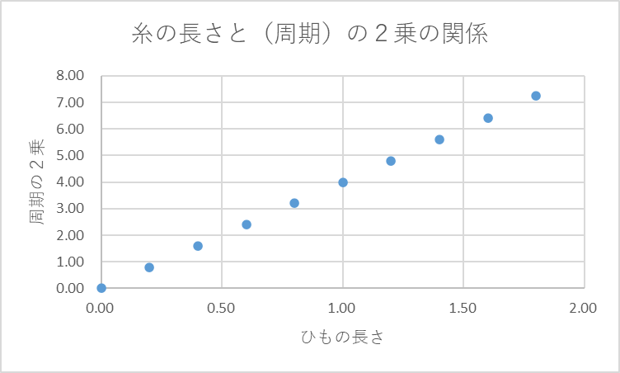
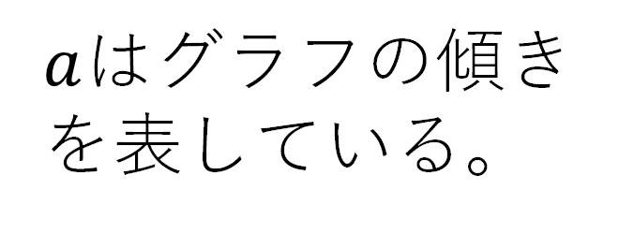
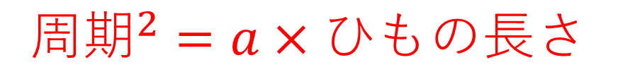
前回の振り返り
周期の２乗は、ひもの
長さに比例する。
$${周期}^{2}=a×ひもの長さ$$
$a$はグラフの傾きを表している。

Slide 18
振り子を作ろう
実験結果をもとに2.0秒で一往復する振り子を作るには、どのような振り子の条件にすればいいかグループで仮説を立てよう。
気づいたことは、振り子作成シートに入力しよう。

